Slide 1
第 九 章
结构与其他自定义类型

Slide 2
9.1 结构类型的认识
回顾：
使用数组的好处是可以用一个变量定义逻辑上相关的一批数据，使每个分量具有相同的名字、不同的下标，但有一个限制，即一个数组变量包含的所有成分元素必须为同一类型，例如：int a[3]。

Slide 3
思考：
如果要存储若干学生的信息（如下表）使用数组可以吗？
学 号 | 姓 名 | 性 别 | 高考分数 | 生 源
010031 | 张三 | 女 | 567 | 北京
010032 | 李四 | 女 | 539 | 深圳
010033 | 王五 | 男 | 460 | 上海
… | … | … | … | …

Slide 4
定义结构类型student：
struct student
{ long num; /*学号*/
char name[6]; /*姓名*/
char sex; /*性别*/
int score; /*高考分数*/
char *place; /*生源*/
};

Slide 5
9.2 结构类型的定义
形式：struct 结构名
{ 成员表列；} ;
【例】定义代表日期信息、药品信息的结构类型。
struct date
{ int year;
int month;
int day;
} ;
struct date
{ int year,month,day;};

Slide 6
struct medicine
{ char *code;
char *name;
float price;
char *place;
struct date validity;
};
结构类型medicine：
code | name | price | place | validity year month day

Slide 7
9.3 结构变量
9.3.1 结构变量
1.结构变量的定义
（1）先定义结构类型，再引用该类型定义的变量
struct student
{ long num;
char name[6];
char sex;
int score;
char place[12];
};
struct student xia,ding,li;

Slide 8
（2）定义结构类型的同时说明变量
struct student
{ long num;
char name[6];
char sex;
int score;
char place[12];
} xia,ding,li;

Slide 9
2.结构变量的引用
结构变量通常都以成员的形式加以引用，结构变量成员的标记形式为：
结构变量名.成员名
成员运算符
【例】设有如下说明：
struct date
{ int year,month,day;};

Slide 10
struct medicine
{ char *code;
char *name;
float price;
char *place;
struct date validity;
} drug1,drug2;
以下语句序列是对药品结构变量drug1、drug2进行赋值、输入和输出运算：

Slide 11
drug1.name=“penicillin”;
drug1.price=6.38;
drug2.name=“vitamine C”;
if(drug2.code＝＝“99103x”)
drug2.price=drug2.price-7.5;
scanf(“%d%d%d”,&drug1.validity.year,
&drug1.validity.month,&drug1.validity.day);
puts(drug1.name);
puts(drug2.name);

Slide 12
3.结构变量的初始化
【例】结构变量在定义时被赋初值。
struct medicine
{ char *code;
char *name;
float price;
char *place;
struct date validity; };
struct medicine drug1,drug2={“01-56p”,“vitamine C”,
22.65, “Shanghai”, {2002,12,31}};

Slide 13
9.3.2 结构数组
1. 结构数组的定义
形式：结构类型 数组名[常量表达式]
struct date
{ int year,month,day; } ;
struct medicine
{ char *code;
char *name;
float price;
char *place;
struct date validity;};
struct medicine drug[10];

Slide 14
2.结构数组的引用
结构数组是以下标变量的成员名形式加以引用的。其标记形式为：
结构数组名[下标].成员名
【例】 #define N 100
struct student
{ char *name;
long num;
int score;
} p[N];
对数组p[N]赋初值的语句如下：
for(i=0;i<N;i++)
{ gets(&p[i].name);
scanf(“%ld%d”,&p[i].num,
&p[i].score);}

Slide 15
3.结构数组的初始化
与结构变量一样，结构数组也允许定义时被初始化。
【例】 struct student
{ char *name;
long num;
int score;
}p[ ]={ {“Zhang san”,1001,536},
{“Li si”,1002,494},
{“Wang wu”,1003,501} };

Slide 16
经过初始化以后，p数组的存储结构和内容如下图所示：
Zhang san
1001
536
Li si
1002
494
Wang wu
1003
501
p[0]
p[1]
p[2]

Slide 17
4.结构数组应用举例
【例】已知若干学生的姓名、学号和某单科考试成绩，试编写程序，对学生记录按考试成绩从高分至低分排序，程序输出排序以后的学生表，并报告姓名为××（由键盘随即输入）的同学的名次号。
具体源程序代码见书P₁₅₇，例9.5。

Slide 18
9.3.3 结构指针
定义一个指针，使其指向结构变量，这样的指针称为“结构指针”。
1.结构指针的定义
形式： 结构类型 *指针名
【例】struct product
{ char code[5];char name[20];
float price;int stock;};
struct product x,y[2],*px=&x,*py=y;

Slide 19
具体的执行过程为：struct product x,y[2],
*px=&x,
*py=y;
px
x
py
y
F0103
电冰箱
2050.00
160
T0216
电视机
1900.00
290
W3008
洗衣机
768.50
93
y[0]
y[1]

Slide 20
2.通过结构指针引用结构变量
形式： 指针名->成员名
或 （*指针名）.成员名
【例】以上图为例，则以下语句都是通过结构指针引用结构变量的成员。

Slide 21
px
x
py
y
F0103
电冰箱
2050.00
160
T0216
电视机
1900.00
290
W3008
洗衣机
768.50
93
y[0]
1850
px－>price-=200;
/*电冰箱降价200元*/
y[1]
(*px).price-=200;
103
(++py)－>stock+=10;
/*洗衣机库存加10*/

Slide 22
3.结构指针作为函数的参数
结构指针作为函数的参数使得结构变量也能像普通变量一样实现“传地址”调用。调用发生时，实参传递给形参的是自身结构的存储地址，使形式参数直接指向了实在实参，形参不再另占内存单元，从而使函数体中对形式参数所作的改变就是对实在参数所作。

Slide 23

【例】已知10名学生的三门单科考试成绩，求每一门课程的总平均分。

Slide 24
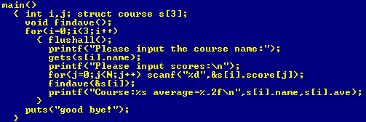

Slide 25


Slide 26
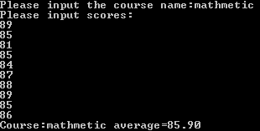
运行结果为：

Slide 27
习题集

Slide 28
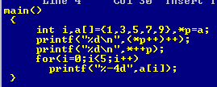

【例1】
运行结果为：

Slide 29
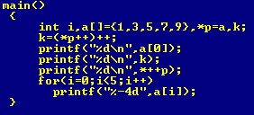

【例2】
运行结果为：

Slide 30
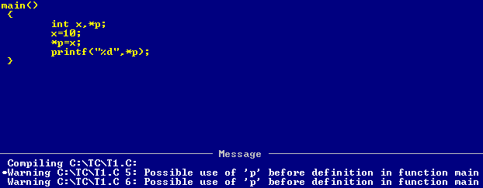
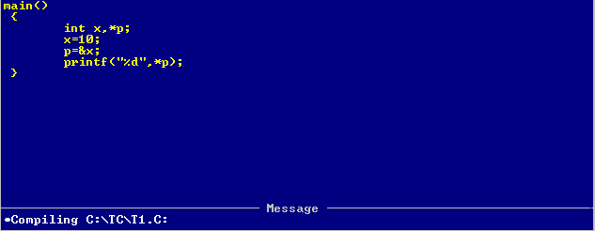
【例3】

Slide 31
【例4】见实验教程P₆₆-程序改错。
【例5】见实验教程P₆₆-程序填空。
【例6】见实验教程P₅₉-程序填空。

Slide 32
9.4 动态数据结构“链表”
常用的动态数据结构(特点：需之则有，不需则无)有链表、树、图等等。
9.4.1 链表概述
1.什么是链表
顺序存储——将逻辑上相邻的数据分配在物理上相邻的存储单元中，数据之间的逻辑关系通过存储单元的邻接关系来体现；
链接存储——将逻辑上相邻的数据分配在物理上离散的存储单元中，然后在每一个存储单元中粘贴一张标有相邻者存储地址的标签，使数据之间的逻辑关系通过地址的链接关系来体现。

Slide 33
2.链表实例
下图表示存放整数11，13，17，19的链表：
头指针
数据域
末结点
head
1079
1153
1286
1390
1079
11
13
17
19
1153
1286
1390
NULL
头结点
指针域

Slide 34
9.4.2 单链表结点的类型定义
11
1153
数据域：存储数据
指针域：存储后续结点的地址

Slide 35
单链表结点的类型定义：
struct 结构名
{ 数据成员表列；
struct 结构名 *指针名；
};
head
1079
1153
1286
1390
1079
11
1153
13
1286
17
1390
19
NULL

Slide 36
【例】定义素数链表的结点类型struct prime。
要求素数链表结点只包含一个数据成员，因此结点类型可定义为： struct prime
{ int data；
struct prime *next; };
素数链表：
head
11
13
17
19 | NULL

Slide 37
【例】定义学生链表的结点类型struct student。
假设一个学生记录包括学号、姓名、性别和高考成绩，则学生链表的结点类型可定义为：
struct student
{ long num;
char *name;
char sex;
int score;
struct student *next;
};
struct student *p,*q;

Slide 38
struct student
{ long num;
char *name;
char sex;
int score;
struct student *next;
};
q->num=010202;q->name=“刘宁宁”；
q->sex=‘女’;q->score=544;
p->next=q;
q
p
010201
倪桂兰
女
568
010202
刘宁宁
女
544
struct student *p,*q;
p->num=010201;p->name=“倪桂兰”；
p->sex=‘女’;p->score=568;

Slide 39
9.4.3 动态存储分配函数
1.malloc函数
函数原型：void *malloc(unsigned size)
函数功能：在内存的动态存储区中分配一块长度为size字节的连续空间，并返回该存储区域的首地址；若函数调用失败，返回空指针NULL。
2.calloc函数
函数原型：void *calloc(unsigned n,unsigned size)

Slide 40
函数功能：在内存的动态存储区中分配长度为size字节的连续空间n块，并返回该存储区域的首地址。若函数调用失败，就返回空指针NULL。
3.free函数
函数原型：void free(void *p)
函数功能：释放当前正被指针p所指向的内存区域，将它归还给系统以作它用。

Slide 41
9.4.4 创建链表
创建链表从空表开始，循环地将新结点逐一产生出来，并按预定的链接关系插入到链表中去的过程。
head
010201
倪桂兰
女
568
010202
刘宁宁
女
544
010230
潘俊
男
626
NULL
…

Slide 42
结点插入通常有两种预定关系：
    “栈”式结构——新结点总是从表首插入，使得最先插入到
    链表中去的结点被挤压到链尾，成为末结点，而最后插入
    的结点成为链表的头结点；
    “队列”式结构——新结点总是从表尾插入；
1）创建“栈”式链表

Slide 43
设head为链表头指针，p为创建动态结点的工作指针，则：
① 建空表：
head＝NULL；
head
head ^
NULL
② 创建新结点，
p=(结点类型*)malloc(结点长度)
并对结点的数据域赋值：
p
3
③ 新结点进栈：
p->next=head;head=p;
head
p
3
NULL
head
p
④ 重复②、③步骤若干次；
3 NULL

Slide 44
【例】用上述步骤往链表中插入两个结点：
①
head ^
p
②
3
head
p
③
3 NULL
head
3 NULL
②‘
p
5
head
③‘
p
5
3 NULL

Slide 45

【例】编写程序，建立一个存储字符及其ASCII码的链表，规定ASCII码的范围为[m，n]（32<m<n<126）,程序最后输出链表中全部结点的内容。
字符的ASCII码
字符

Slide 46
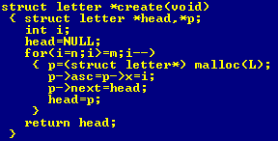
“栈”式链表的特点：先进后出

Slide 47
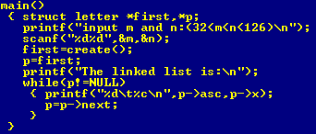
指针后移

Slide 48

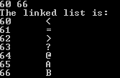
运行程序：

Slide 49
2.创建“队列”式链表
队列式链表结点插入位置在链尾，头指针一旦指向了首结点后，就不会再动，而新结点插入链表时必须与末结点拉链，这就需要增加一个跟踪末结点的指针last。
现在假设head为头指针，p为创建新结点的工作指针，last为跟踪末结点的指针。
创建队列式链表的算法步骤：

Slide 50
① 创建首结点，并对数据域赋值：
head＝（结点类型*） malloc（结点长度）；
head
3
② 对末结点指针last初始化：last＝head；
head
last
3
③ 开辟后续新结点：p=(结点类型*) malloc(结点长度)；
p
5

Slide 51
④ 新结点插入表尾：last->next=p；
head
last
3
p
5
⑤ last指针后移至末结点：last＝last->next；
head
3
p
5
last

Slide 52
⑥ 重复③、④、⑤步骤若干次，如下所示；
③’ 开辟后续新结点：p=(结点类型*) malloc(结点长度)；
p
7
④’ 新结点插入表尾：last->next=p；
head
3
p
p
5
7
last

Slide 53
⑤ last指针后移至末结点：last＝last->next；
head
3
p
5
7
last
last
⑦ 终止链表的延伸：last->next＝NULL；
last
head
3
5
7 | NUll

Slide 54
9.4.5 结点的删除与插入
1.删除结点
删除结点——解除该结点的链接关系，使之与链表脱钩，再调用free函数收回它的存储空间。
（1）被删结点p为链表首结点
p=head; /*使p指针指向首结点*/
head=head->next; /*头指针后移一个结点*/
free(p); /*收回首结点的存储空间*/

Slide 55
删除学生链表的首结点
p＝head
head＝head－>next
head
×
1001
倪兰
女
568
1002
王 田
女
537
1003
刘宁
女
544
1004
应 浩
男
499
1005
潘 俊
男
626
NULL
free(p)

Slide 56
（2）被删结点为链表的中间结点或末结点
借助两个工作指针p和pre，寻找被删结点的过程如下：
p指针从头至尾对链表的结点逐一扫描，而pre指针总是跟踪p当前所指结点的前驱结点，与p指针保持同步移动，p指针一旦找到了被删结点，执行下面的语句即可实现删除：
head
pre
p
11
13
17
19
97 | NULL
pre－>next=p－>next;
free(p);

Slide 57
【例】结点删除的例子见书P171页。
【例】创建偶数（2～10之间）链表，并删除指定偶数，要求输出创建的链表以及删除后的结果。

Slide 58
2.结点的插入
【例】将下图中的insert指针指向的结点插入到头指针为head的链表中，且指针p已经指向插入点。
insert
*
head
p
+
>
=
?
…
& | NULL

Slide 59
（1）在已知结点之后插入
insert
*
head
p
+
>
=
?
…
& | NULL
insert－>next=p－>next;
p－>next=insert;
思考：上述两个拉链语句的次序能颠倒吗？

Slide 60
（2）在已知结点之前插入
insert
*
head
+
>
=
?
…
& | NULL
pre
p
pre－>next=insert;
insert－>next=p;
思考：上述两个拉链语句的次序能颠倒吗？
【例】结点插入的例子见书P173页例9.11。

Slide 61
9.5 共用体类型
共用体——同一块内存区域在不同时刻存储不同类型的数据，是一种内存覆盖技术。共用体能使多个类型不同的变量共享一块内存区域，这些变量在不同的时间去占用这一片内存。
关键字，代表共用体类型
9.5.1 共用体类型的定义
形式： union 共用体名
{ 成员表列 };
有时也会省略

Slide 62
【例】 union student
{ long num;
char name[10];
int score;
} zhang , lin;
这种类型使长度为10个字节的内存区域（最长成员所占的字节数）既能存储long型数据，又能存储字符串和int型数据，并在定义类型的同时也定义了两个union student类型的变量zhang和lin。
【思考题】zhang和lin所占据的存储字节均为多少？如果将上述类型改为struct student，则变量zhang和lin又占据多少字节？

Slide 63
9.5.2 共用体变量的引用
形式： 共用体变量名.成员名
【例】 union student
{ long num;
char name[10];
int score;
} zhang , lin;
【例】zhang.name=“wangfen”;
lin.score=83;

Slide 64
共用体变量的所有成员共享一段内存，长度为最长成员的字节数，使用时要注意以下一些问题：
（1）任何时刻，只有一个成员的值被存储：
lin.num=990011; lin.score=83;
（2）共用体变量和各成员具有相同的存储地址，即&zhang与&zhang.num、&zhang.name、&zhang.score为同一个地址值；
（3）不能对共用体变量以整体形式引用，下面语句均错：
scanf(“%ld%s%d”,&lin); zhang=lin;

Slide 65
9.6 枚举类型
9.6.1 枚举类型的定义
enum为关键字，代表枚举类型
形式： enum 枚举名
{ 枚举值表列 };
花括号中列出的枚举值均为常量标识符，代表具有该枚举类型的变量可以取的全部值。

Slide 66
【例】enum weekday
{ Sunday,Monday,Tueday,Wedday,Thrday,Friday,Satday};
【思考】上面的枚举定义代表什么意思？
【例】enum color
{ red,green,blue,yellow } col1,col2;
【思考】上面的枚举定义又代表什么意思呢？

Slide 67
9.6.2 枚举类型的使用规则
（1）枚举类型是用户标识符，不是字符串，不能加双引号；
【例】enum sex { “male”, “female” };
应改写为enum sex { male,female };
（2）枚举值表列中的每一个枚举值对应于一个整数序号,在C语言中，枚举值按自左向右的顺序依次被编号为0，1，2…但能够以初始化方式指定特别值，如：
【例】enum color { red, green, blue=8, yellow };

Slide 68
9.7 类型自定义
为现有的类型取一个新的别名
【问题】为什么要引入类型自定义？
9.7.1 typedef语句的形式
形式：typedef 现有类型名 新类型名；

Slide 69
【例】typedef struct student
{ long num;
char name[10];
int score;}STUD;
typedef int ARR[3][4];
ARR a, b, c;
typedef char* STRING;
STRING x, y;
9.7.2 typedef语句使用说明（见书P183）

